Slide 1
Aktivy funkcionářů ČSV 2022
Prezentace pro ZO, OO a KKV ČSV, z. s.
Autor: Český svaz včelařů, z.s.
srpen 2022

Slide 2
Obsah
Dotační politika
Evropské dotace podle Nařízení vlády č. 148/2019 Sb.
Informace o poskytnuté národní dotaci 1.D v roce 2021
Administrace dotace 1.D
Statistika z CIS – členská základna v ČR a krajích, katastry
Zdravotní problematika
Legislativa
Aktuální problematika našeho spolku
Členské příspěvky 2023
Směrnice nové a novelizované
Novinky v CIS
Výkazy majetku a závazků organizačních jednotek
Svépomocný fond
Stav přeregistrace ZO a OO ve spolkovém rejstříku
Datové schránky ZO a OO

Slide 3
Dotační politika

Slide 4
Evropské dotace
podle Nařízení vlády č. 148/2019 Sb.
Pro dotaci EU je na rok 2022 přidělena částka 105,5 mil. Kč
Dotace | 2012 | 2013 | 2014 | 2015 | 2016 | 2017 | 2018 | 2019 | 2020 | 2021 | 2022
 | počet žadatelů
01 - Technická pomoc | 2345 | 2043 | 2973 | 2532 | 3119 | 2611 | 2420 | 1868 | 1158 | 1340 | 1880
02 - Racionalizace kočování včelstev | 163 | 139 | 100 | 97 | 102 | 104 | 99 | 63 | 48 | 55 | 91
03 - Boj proti varroáze | 100 | 101 | 116 | 113 | 117 | 140 | 164 | 161 | 45 | 43 | 42
04 - Obnova včelstev | 116 | 106 | 90 | 76 | 62 | 46 | 47 | 46 | 41 | 35 | 31
05 - Rozbory medu | 23 | 8 | 15 | 10 | 15 | 11 | 12 | 17 | 3 | 4 | 6
Celkem | 2747 | 2397 | 3294 | 2828 | 3415 | 2912 | 2742 | 2155 | 1295 | 1477 | 2050

Slide 5
Čerpání EU dotace v letech 2006 – 2020
Opatření/ rok | 2006 | 2007 | 2008 | 2009 | 2010 | 2011 | 2012 | 2013 | 2014 | 2015 | 2016 | 2017 | 2018 | 2019 | 2020 *)
Technická pomoc (tis. Kč) | 7 040 | 10 862 | 24 167 | 26 792 | 24 030 | 34 460 | 36 897 | 35 629 | 34 307 | 26 877 | 31 252 | 35 818 | 25 569 | 25 034 | 24 941
Boj proti varroáze (tis. Kč) | 9 267 | 10 522 | 13 816 | 10 198 | 11 448 | 11 112 | 15 949 | 18 932 | 17 238 | 27 513 | 23 263 | 25 574 | 30 145 | 32 180 | 13 735
Racionalizace kočování (tis. Kč) | 3 108 | 4 287 | 7 844 | 10 765 | 11 503 | 5 016 | 4 478 | 3 867 | 2 259 | 2 159 | 2 320 | 2 082 | 1 588 | 1 031 | 1 641
Rozbory medu (tis. Kč) | 324 | 550 | 505 | 471 | 503 | 1 836 | 937 | 494 | 678 | 712 | 693 | 507 | 847 | 726 | 760
Obnova včelstev (tis. Kč) | 5 778 | 6 213 | 8 526 | 8 705 | 8 903 | 8 804 | 8 159 | 7 286 | 9 465 | 7 414 | 5 394 | 3 532 | 5 635 | 5 348 | 5 397
Celkové čerpání (tis. Kč) | 25 518 | 32 434 | 54 859 | 56 931 | 56 387 | 61 231 | 66 420 | 66 208 | 63 947 | 64 675 | 62 922 | 67 513 | 63 784 | 64 319 | 46 474
Možnost čerpání (tis. Kč) | 38 600 | 45 720 | 54 860 | 56 962 | 56 389 | 62 653 | 66 421 | 66 212 | 63 947 | 64 677 | 62 922 | 67 513 | 63 784 | 64 319 | 30 480
Čerpání v % | 66 | 71 | 100 | 100 | 100 | 98 | 100 | 99,99 | 100,00 | 100,00 | 100,00 | 100,00 | 100,00 | 100,00 | 72
*) čerpání dotací prostřednictvím žadatele ČSV, z. s.

Slide 6
Čerpání EU dotace v roce 2021
Opatření/ rok | 2021 *)
Technická pomoc – nová zařízení (tis. Kč) | 34 171
Technická pomoc – propagace (tis. Kč) | 644
Boj proti varroáze (tis. Kč) | 13 808
Racionalizace kočování (tis. Kč) | 2 407
Rozbory medu (tis. Kč) | 263
Obnova včelstev (tis. Kč) | 4 643
Celkové čerpání (tis. Kč) *) | 55 936
Celková výše dotačních finančních prostředků (tis. Kč) | 66 319
Čerpání v % | 84,3
*) čerpání dotací prostřednictvím žadatele ČSV, z. s.

Slide 7
Evropské dotace pro dotační období 2019 až 2022 upravuje nařízení vlády č. 148/2019 Sb.
Pravidla administrace dotace prostřednictvím ČSV
ČSV administruje dotaci pro konečné příjemce dle Pravidel administrace NV č. 148/2019 Sb., které schválil RV ČSV dne 21. 8. 2021 – viz www.vcelarstvi.cz
Každý konečný příjemce dotace projeví souhlas s „pravidly“ doložením „Prohlášení konečného příjemce k požadavku na poskytnutí dotace“

Slide 8
Opatření boj proti varroáze od 1. 8. do 31. 12. 2022, tj. v tzv. přechodném období
Dotace ve výši 40 % pořizovací ceny léčiv
Pokud ZO v rámci administrace zahrne požadavek nečlena do objednávky léčiv za celou ZO, může za svou službu nečlenovi stanovit administrativní poplatek, o jeho výši rozhoduje výbor ZO usnesením
Opatření Technická pomoc – pořízení nového zařízení pro chovatele včel od 1. 8. do 31. 12. 2022, tj. v tzv. přechodném období
Dotace je určena pro chovatele včel, kteří jsou evidováni u ČMSCH před datem 1. 1. 2020, není určena pro začínající včelaře
Seznam dotovaných zařízení je uveden v částech C) a D) přílohy č. 1 nařízení vlády
Pro jednotlivá zařízení je stanovena maximální výše dotace, která může být krácena z důvodů převisu požadavků a tím překročení alokované částky

Slide 9
Opatření Racionalizace kočování včelstev od 1. 8. do 31. 12. 2022, tj. v tzv. přechodném období
Dotace je určena pro chovatele včel, kteří jsou evidováni u ČMSCH před datem 1. 1. 2020
Seznam dotovaných zařízení je uveden v příloze č. 3 nařízení vlády
Pro jednotlivá zařízení je stanovena maximální výše dotace, která může být krácena z důvodů převisu požadavků a tím překročení alokované částky
Povinnost chovatele včel vést po dobu 5-ti let písemnou evidenci kočování včelstev
Opatření Obnova včelstev od 1. 8. do 31. 12. 2022, tj. v tzv. přechodném období
Dotace je určena pro šlechtitelské chovy včelích matek z uznaného šlechtitelského programu na území ČR
Dotace činí pevnou částku 200 Kč na jednu včelí matku prodanou ve včelařském roce chovatelům včel na území ČR

Slide 10
Opatření Úhrada nákladů na rozbory medu od 1. 8. do 31. 12. 2022, tj. v tzv. přechodném období
Dotace činí 800 Kč na fyzikálně – chemický rozbor
Dotace činí 400 Kč – rozbor na přítomnost spor Paenibacillus larvae
Chovatel včel má nárok na dotaci nejvýše u 4 vzorků medu za dotační období
Dotace je určena na úhradu fyzikálně – chemických rozborů medu a rozborů na přítomnost spor Paenibacillus larvae
Opatření Technická pomoc – propagace včelařství od 1. 8. do 31. 12. 2022, tj. v tzv. přechodném období
O tuto dotaci žádá pouze ČSV, z.s. Je určena pro úhradu nákladů pobočných spolků (ZO/OO):
na pořádání výstav
za účast na jiných výstavách
na tvorbu a vydání propagačních materiálů

Slide 11
Upozornění
propagační tiskoviny a předměty musí svým obsahem souviset s odvětvím včelařství
dotovat lze pouze propagační tiskoviny a předměty, na které není čerpána jiná dotace
při pořizování propagačních tiskovin a předmětů dbejte na hospodárnost, účelnost a efektivnost
dotaci nelze poskytnout na tvorbu a vydání audiovizuálních materiálů a tvorbu internetových stránek
výše dotace činí 90% doložených nákladů, dotace se vypočítává bez poštovného, balného a dopravy

Slide 12
Upozornění
návrhy propagačních předmětů zašlete ke konzultaci na adresu kralickova@vcelarstvi.cz nebo kucera@vcelarstvi.cz
doložte originální doklady o pořízení na ČSV, včetně fotodokumentace, nejpozději do 15. prosince 2022
vhodné dotační propagační předměty: rollupy včely medonosné, , trička, utěrky, hrníčky, tašky, kalendáře, hračky pro děti, letáky, brožury atd.

Slide 13
Informace o poskytnutí národní dotace 1.D v roce 2022
Pokyny viz Včelařství č. 8 (příloha) a Oběžník č. 1/2022
Celá příloha časopisu Včelařství je uveřejněna na webu včetně formulářů.
Je tam také výčet katastrů „bílých míst“ (území, kde nevyvíjí činnost žádná základní organizace svazu).
Pozor! Termín doručení požadavků o dotaci je do 15. 10. 2022 včetně. Požadavky doručené po tomto datu nebudou vyřízeny.
Pro rok 2022 je přislíbena částka 105 mil. Kč
Na administraci této dotace je stejně jako loni stanoveno 5 %.
Zpracování proběhne stejně jako loni přes CIS – nutno zabezpečit:
zadání dat do CIS nejpozději do 31. 10. 2022 – pozor na soulad údajů u aktuálního stavu a stavu pro dotaci 1.D!!!
sběr podkladů od členů, pokud se přihlásí a zaplatí členský příspěvek na rok 2022 – do 15. 10. 2022
Sumární žádost a Jmenný seznam včelařů žádajících o dotaci již ZO ČSV NEBUDE zasílat na sekretariát ČSV. Pouze udělá uzávěrku v programu CIS do 31. 10. 2022.

Slide 14
Včelaři, kteří mají stanoviště včelstev i na území jiné ZO, než kde jsou členy, musí k požadavku přiložit Potvrzení o umístění včelstev.
U chovatelů členů i nečlenů, kteří mají umístěna včelstva na území, kde nepůsobí základní organizace, tj. na tzv. „BÍLÝCH MÍSTECH”, Potvrzení o umístění včelstev není vyžadováno (viz Oběžník č. 1/2022 a příloha Včelařství č. 8/2022).
Všichni neorganizovaní chovatelé včel budou žádat o dotaci na sekretariátu ČSV, Křemencova 8, 115 24 Praha 1 nejpozději do 15. 10. 2022. K Požadavku budou přikládat Potvrzení o umístění včelstev v roce 2022, které bude vystavovat ZO, na jejímž území se stanoviště včelstev nečlena nachází.
Vydání potvrzení není možno podmiňovat zaplacením poplatku právě z důvodu, že na náklady spojené s administrací dotace je vyčleněno 5 % z přiznané dotace. Vydání potvrzení není možno bezdůvodně odmítnout.
Požadavky chovatelů, které nebudou splňovat náležitosti nebudou vyřízeny.

Slide 15
Propojení CIS - ČMSCH (IZR) a uzávěrka dotace 1.D Novinka, ještě se programuje, funkční bude v průběhu září
Na kartě včelaře bude nová záložka IZR

Slide 16
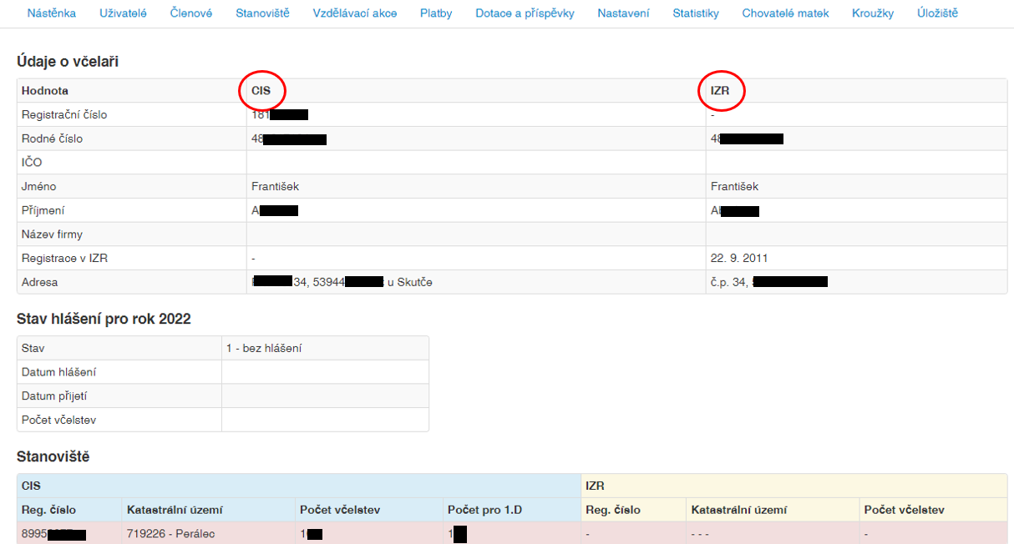
Pomocí této záložky si porovnáte stav mezi údaji CIS a IZR (ČMSCH)

Slide 17
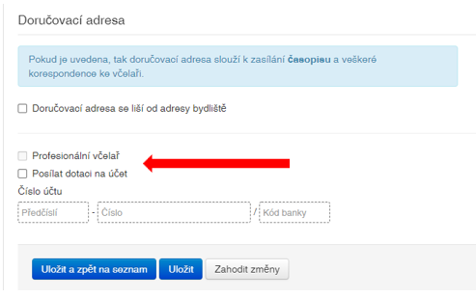
Karta včelaře – Základní informace – spodní část (viz. obrázek) Přibudou zatrhávací checkboxy: 1. Požadavek podán po termínu + pole pro datum podání
2. Dodal potvrzení de minimis – s vysvětlením, že se týká pouze chov.nad 150 včelstev
3. Pole s informací, zda podal chovatel hlášení do ČMSCH. Pokud bude pole prázdné, tak zde bude tlačítko „Ověřit v ČMSCH (IZR)“.

Slide 18
Karta Včelstva – detail stanoviště
Bude vytvořen zatrhávací checkbox – „Nedodal potvrzení o umístění včelstev“
Tento checkbox se objeví pouze u stanovišť umístěných na katastrech cizí ZO. Pokud vám chovatel toto potvrzení nedodá, požadavek převezměte. Chovatele upozorněte, že nepodal úplnou žádost a u příslušného stanoviště zatrhněte „Nedodal potvrzení o umístění včelstev“. Pravděpodobně nebude tento požadavek proplacen. Výjimku tvoří „bílá místa“ - zde chovatel do 150 včelstev nedodává žádné potvrzení. Checkbox se nebude v tomto případě objevovat. Nad 150 včelstev vydává potvrzení z bílých míst sekretariát.
Při uzávěrce žádosti sekretariátem ČSV bude pro SZIF vygenerována sestava všech žadatelů s poznámkami k žádostem. Zde bude kromě jiného uvedeno, zda dotyčný nepodal požadavek včas, zda od stanovišť na katastrech jiných ZO ČSV nedodal potvrzení a jiné. SZIF, jako platební agentura MZe následně rozhodne, zda tyto požadavky proplatí.

Slide 19
Uzávěrka dotace 1.D ZO ČSV
Karta Nastavení ZO – Dotace - zde si budete moci zkontrolovat sestavu s 1.D požadavky před uzavřením, vůči databázi ČMSCH (IZR).
Stále můžete před uzávěrkou žádosti o dotaci provést , i opakovaně, Ukázku uzávěrky. Nově si tuto ukázku můžete nechat porovnat s ČMSCH (IZR).
CIS nebude sám nic měnit, jen vás bude upozorňovat na rozdíly mezi databází CIS a IZR. Opravy provádějte v databázi CIS.
Pokud bude vše v pořádku proveďte

Slide 20
K procesu zpracování a uzávěrky dotace 1.D bude opět natočeno návodné video.
Odkaz na toto video obdrží všechny ZO ČSV na nástěnku v CIS před 15.10.2022

Slide 21
U včelařů s počtem včelstev více než 150
Po uzavření žádosti o dotaci 1.D. ZO ČSV obratem na svaz doručí tyto podklady:
Požadavek
Potvrzení o umístění včelstev
Čestné prohlášení žadatele o podporu v režimu de minimis (lze podat i přes portál farmáře)
Lze je zaslat doporučeným dopisem nebo všechny dokumenty naskenovat do jednoho PDF souboru a poslat mailem na adresu michalkova@vcelarstvi.cz nebo rueckerova@vcelarstvi.cz. Každý žadatel bude mít jeden PDF soubor.

Slide 22
Na co si dát pozor při výplatě dotace:
Ohledně zemřelých žadatelů najdete výklad v příloze časopisu Včelařství 8/2022 bod 8. c) CHOVATEL VČEL SE NEMŮŽE DOSTAVIT K VÝPLATĚ FINANČNÍCH PROSTŘEDKŮ OSOBNĚ
V současné době máme 10 bílých míst (tam, kde nejsou naše ZO ČSV). Jsou to: Mladá Boleslav, Zlatníky, Teplá, Budišov nad Budišovkou, Losiná, Záblatí, Střelice u Brna, Raduň, Oldřichovice u Třince, Studénka. Výčet katastrů na těchto územích najdete na našem webu. ​Informace o katastrech ZO na svých územích v případě potřeby (info pro nečleny) podá příslušná okresní organizace - ve směrnici je uvedena její e-mailová adresa. K věci je podrobnější informace v další části programu.
Ověřené plné moci při výplatě hotovosti na sekretariátu: ​Tato praxe trvá již dva roky. Nejde o žádnou diskriminaci, ale důvodnou opatrnost. Jde jen o ty plné moci, které se uplatňují při výplatách na sekretariátu, který řeší dotaci na bílých místech a neorganizovaných včelařů. My neznáme dotyčné zmocněnce ani zmocnitele, proto je zde na místě ověření PM a předložení občanského průkazu zmocněnce. V ZO se všichni znají, tam to třeba není. Ověřené plné moci při výplatě od ZO ČSV být nemusí.

Slide 23
Na co si dát pozor při výplatě dotace:
Žadatelé NEČLENOVÉ – od roku 2020 žádají pouze na sekretariátu ČSV. Podání Požadavku o dotaci je popsáno v interní směrnici svazu uveřejněné v příloze Včelařství č. 8/2022. Tato příloha je též na našem webu.
Modelové příklady, kde žádat o dotaci 1.D (pro členy i nečleny svazu) jsou také na našem webu a v Oběžníku č. 1/2022.
Pohlídat si i podklady pro statistiku – ze statistiky se vychází při poskytování dotací. Je třeba trvat na tom, aby žadatelé statistické údaje řádně vyplnili.
Možnost ověření údajů v žádosti 1.D - postup a vzor Zápisu o porovnání údajů v žádosti oproti skutečnosti jsou v příloze Včelařství č. 8/2022.

Slide 24
Výplata dotace
Bude probíhat po vydání Rozhodnutí o přidělení dotace 1.D za rok 2022 a následném přidělení finančních prostředků od SZIF.
Generovat podklady pro výplatu dotace (Výplatní seznamy) bude ZO až po vydání Rozhodnutí od SZIF.
Do programu CIS bude následně přenesena nová kolonka, Rozhodnutí o přidělení dotace 1.D, kde bude počet včelstev, o kterém SZIF rozhodl k následné výplatě. Tato kolonka s počtem včelstev a výší dotace se bude přenášet do „Seznamu HOBBY včelařů, jimž byla vyplacena dotace 1.D za rok 2022“ nebo do „Seznamu PROFI včelařů, jimž byla vyplacena dotace 1.D za rok 2022“.
Seznamy musí být řádně podepsány chovatelem, který svou dotaci přebírá. Před odevzdáním seznamu na OO je nutné přiložit k seznamu plné moci v případech, kdy chovatel zplnomocňuje jiného k vyzvednutí dotace, dále kopie bankovních příkazů, pokud ZO zasílá chovatelům dotaci na účty nebo kopie ústřižků poštovních poukázek, pokud ZO zaslala dotaci poštou.
Nevyplacené finanční prostředky, vrací ZO zpět na sekretariát RV ČSV spolu se „Seznamem nevyplacené – vrácené dotace 1.D za rok 2022 za jednotlivé včelaře“ obratem po provedené výplatě.
OO ČSV provedou kontrolu a zasílají podepsané originály Seznamů hobby nebo profi včelařů, jimž byla vyplacena dotace 1.D za rok 2022 včetně plných mocí, kopie výpisu z banky, kopie poštovních poukázek.
Za vyúčtování dotace je odpovědný výbor ZO ČSV, který se společně s kontrolní komisí přesvědčí o správnosti nahlášeného počtu včelstev, na něž jsou požadovány finanční prostředky.

Slide 25
Hlášení Českomoravské společnosti chovatelů, a.s. Podrobnosti naleznete v příloze časopisu Včelařství č. 6 a 7/2022
hlášení počtu včelstev posílejte od 1. 9., neposílejte je ČMSCH před tímto datem, ani nedávejte datum před 1. 9.
ČMSCH doporučuje včelařům, aby žádali o NOVÉ ČÍSLO STANOVIŠTĚ včelstev v průběhu roku, tj. při vzniku nového stanoviště. Nechají-li to na období 1.-15.9., není v silách ČMSCH tyto údaje v krátkém časovém úseku vyřídit
Povinností každého chovatele včel je podání Hlášení. ZO ČSV může Hlášení vybrat od členů a hromadně je zaslat. ZO si tak může zkontrolovat, zda údaje dodané členem odpovídají tomu, co napsal do svého požadavku. Hromadné zaslání hlášenek na Hradištko musí ZO provést do 15.9.!!!
kdo nebude mít v pořádku hlášení údajů do Hradištka, může mít problémy se získáním dotace, údaje o počtu včelstev bude porovnávat SZIF
POZOR od minulého roku je možnost provést hlášení ON LINE a to prostřednictvím WEB formuláře na adrese: https://eagri.cz/HlaseniVcely
K zaslání hlášení z WEB formuláře nepotřebujete uživatelský účet k Portálu farmáře, ale chovatel použije své registrační číslo včelaře a kód hlášení uvedený v zaslaném formuláři. Každý včelař má přidělen vlastní jedinečný kód hlášení.

Slide 26
Administrace dotace 1.D - rozdělení
RV schválil 20. 8. 2022 stejné procentuální rozdělení jako v minulém a předminulém roce:
Administrativní zajištění dotace sekretariátem 40 %
OO ČSV 30,5 %
ZO ČSV 29,5 %

Slide 27
Použití finančních prostředků na provedení administrace
Prozatím lze již nyní pořizovat:
potřebný kancelářský materiál, náplně do tiskáren
hradit poštovné nebo poštovní známky, telefonní kupony apod.
bližší pokyny budou v Oběžníku č. 1/2022
NA VŠECHNY NÁKLADY JE NUTNO MÍT ORIGINÁLNÍ DAŇOVÉ DOKLADY!!!
OBČERSTVENÍ se jako náklad neuznává
ZO mohou odměnit zpracovatele dotace , musí však zajistit veškeré náležitosti týkající se zákonných odvodů na příslušných úřadech (FÚ, zdravotní pojištění, sociální pojištění apod.)
Oběžník č. 1/2008 – vzorová dohoda o provedení práce + komentář

Slide 28
Statistika z CISu

Slide 29
Statistika z CIS – členská základna v ČR a krajích
Podklady na statistiku zadávejte do programu CIS – ZO ani OO nic neposílají
Pozor na to, aby členové základní organizaci odevzdali správně vyplněné podklady a administrátor je bezchybně zadal do CISu
Věnujte statistice pozornost, je podkladem pro dotace
Upozorňujeme, že statistická hlášení
bývají navíc podkladem pro stanovení ušlého medného výnosu v případech odškodňování chovatelů z důvodů hromadného úhynu včel v souvislosti s použitím přípravků na ochranu rostlin.
jsou podkladem pro rozhodnutí o dotacích
uvádějte proto pravdivé údaje!

Slide 30
Katastry
Je nutno dát do pořádku přidělení katastrů do územních obvodů členských ZO ČSV v rámci okresních organizací
Okresní organizace, které vyřešily působnost svých ZO: 37 z 77 (48%)
TY organizační jednotky, které to mají v pořádku jsou:
OO Benešov, Blansko, Bruntál, Břeclav, České Budějovice, Český Krumlov, Domažlice, Havlíčkův Brod, Hradec Králové, Chomutov, Chrudim, Jičín, Jihlava, Klatovy, Kolín, Kutná Hora, Mělník, Mladá Boleslav, Náchod, Nymburk, Pelhřimov, Plzeň-jih, Prachatice, Prostějov, Přerov, Rakovník, Strakonice, Svitavy, Šumperk, Tábor, Tachov, Teplice, Trutnov, Třebíč, Uherské Hradiště, Ústí n/Labem, Ústí n/Orlicí
Proč VYŘEŠIT PŘÍSLUŠNOST ZO KE KATASTRŮM?
Dopady do dotační politiky a řešení případných problémů u zdravotní situace.
Kde najít informaci o aktuálním stavu v okresech?
Velký dík všem, kteří si udělali na okrese pořádek v katastrech

Slide 31
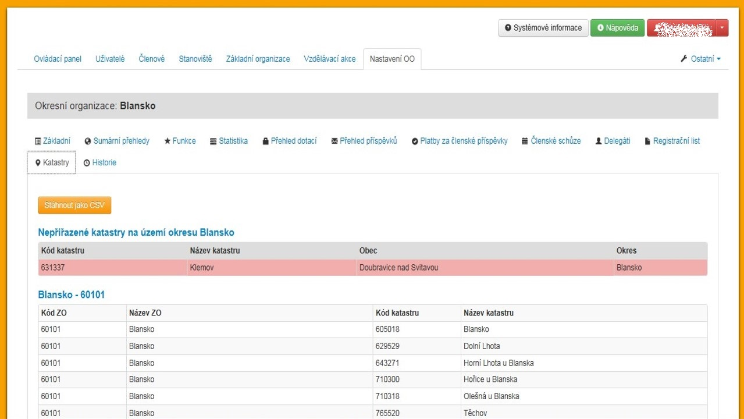
V CIS – je úkolem administrátorů OO ČSV:
Kliknout na Nastavení OO
Pak kliknout na ikonu Katastr
Otevře se přehled o přidělení katastrů k ZO ČSV – v úvodu jsou v červeném poli vyznačeny katastry, které nejsou dosud přiděleny příslušným ZO ČSV

Slide 32
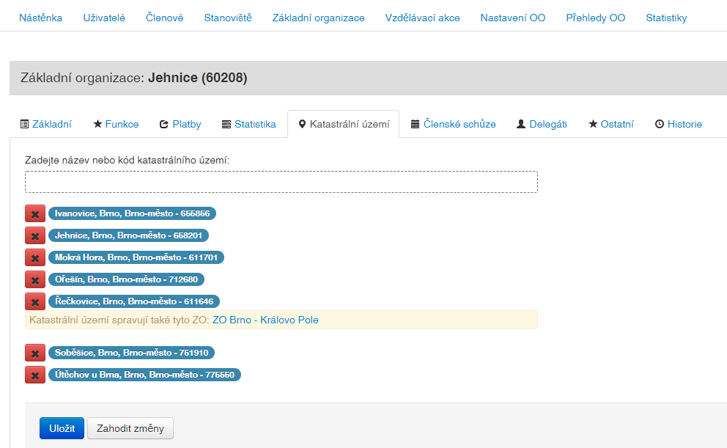
Ty je třeba zařadit do obvodu příslušné ZO ČSV Přidání a odebrání katastru provádí OO v detailu konkrétní ZO.

Slide 33
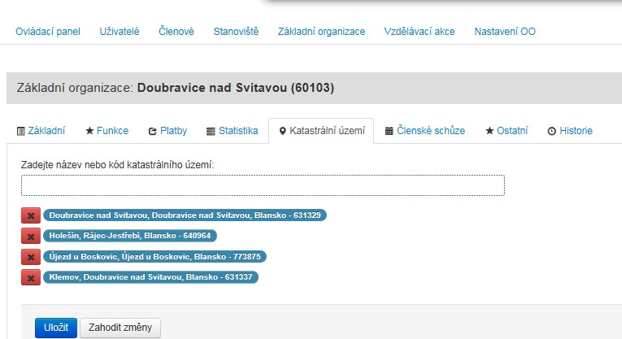
Po zařazení katastru do obvodu ZO ČSV se změna uloží kliknutím na ikonu Uložit

Slide 34
Důležité upozornění!!!
Změny územní působnosti základních organizací v rámci daného okresu jsou v kompetenci OO ČSV.
Kompetenci k vymezení pravomoci OO upravuje čl. 10 a 18 Stanov takto:
Článek 10
Základní organizace
Odst. 1 poslední věta: Koordinaci jiného organizačního uspořádání územní působnosti základních organizací zajišťují v dohodě s nimi příslušné okresní (městské) organizace. Při nedohodě rozhoduje PRV.
Článek 18
Výbor okresní organizace (dále jen výbor)
1. Výbor řídí a koordinuje činnost svazu v obvodu své působnosti.
6. Výbor:
e) po dohodě s příslušnými základními organizacemi určuje jejich územní působnost v rámci územního obvodu OO a to tak, že katastrální území mezi ZO se nedělí, při nedohodě rozhoduje PRV
Vše záleží na vzájemné dohodě mezi výborem OO ČSV a dotčenými ZO ČSV.
V této souvislosti došlo ke změně Jednacího řádu ČSV. V případě, že k dohodě nedojde, může se dotčená organizace obrátit na PRV.

Slide 35
Zdravotní problematika

Slide 36
PREVENCE A TLUMENÍ VARROÁZY
Pro letošní rok zůstávají povinné úkony k tlumení varroázy pouze ve formě vyšetření vzorků zimní měli. Na základě vyhodnocení intenzity varroázy dle kódu EpM300 se na jednotlivých stanovištích při nálezu vyšším než 3 roztoči v průměru na jedno včelstvo provede ošetření všech včelstev na stanovišti. Použijí se registrované veterinární léčivé přípravky. Předjarní ošetření musí být provedeno s ohledem na klimatické podmínky a jarní rozvoj včel co nejdříve a mělo být ukončeno do 15. 4. 2022. Chovatel je povinen vést záznam o ošetření včelstev a uchovávat jej po dobu nejméně tří let.
Chovatelé by se neměli spoléhat jen na výsledek vyšetření zimní měli, ale měli by pravidelně monitorovat výskyt roztoče ve včelstvu. Postupy pro monitoring varroázy jsou podrobně popsány v Metodickém pokynu SVS pro chovatele včel k prevenci a tlumení varroázy, č. j. SVS/2021/130606-G.
Lze předpokládat, že v průběhu ledna a února roku 2023 zůstane v platnosti povinné vyšetření směsných vzorků zimní měli na varroázu a na základě získaných výsledků provádění jarních ošetření včelstev při nálezu více než 3 roztočů na včelstvo.

Slide 37
Varroáza - vyhodnocení 2022
Vyšetření vzorků zimní měli z:
63 127 stanovišť
615 150 včelstev
Výsledky 2022 – srovnání s 2021:
Nižší procento stanovišť bez přítomnosti roztočů
Vyšší procento stanovišť s průměrným počtem roztočů nad 3
Jen mírné zvýšení procenta stanovišť s průměrným počtem roztočů 0-3

Slide 38
Varroáza - vyhodnocení 2022 - kraje
Výskyt roztoče Varroa destructor na stanovištích v jednotlivých krajích

Slide 39
MOR VČELÍHO PLODU
MVP – vývoj nákazové situace

Slide 40
MVP – výskyt ohnisek moru včelího plodu v jednotlivých krajích v roce 2018-2021

Slide 41
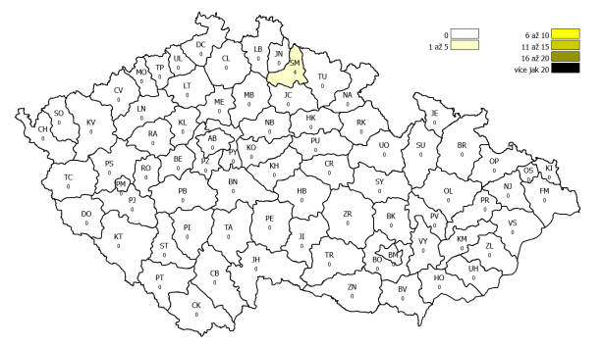
Hniloba včelího plodu - 2021
Celkem 4 ohniska HVP v roce 2021
v Libereckém kraji v okrese Semily
Výskyt hniloby včelího plodu podle jednotlivých okresů v roce 2021

Slide 42
Hniloba včelího plodu vývoj nákazové situace

Slide 43
Legislativa

Slide 44
Připravuje se změna veterinárního zákona
Účinnost zákona byla předpokládána dnem 21. 4. 2021. Z důvodů kovidových opatření zákon se nedostal na program jednání Parlamentu, takže zatím nevyšel. V současné době jej projednává Senát. Zákon nabyde účinnosti prvním dnem druhého kalendářního měsíce následujícího po jeho vyhlášení, tj. po jeho uveřejnění ve Sbírce zákonů.
Navrhované změny:
1. Zrušení povinnosti chovatele, který chová včelstva, neprodleně po zjištění úhynu včelstev na stanovišti včelstev hlásit úhyn nad stanovený limit (25%) krajské veterinární správě.
2. Zrušení povinnosti chovatele vyžádat si veterinární osvědčení k přemísťování včelstev mimo území kraje.
Odůvodnění předkladatele:
- Z hlediska věcného obsahu se navrhuje zrušit povinnost vyžádat si veterinární osvědčení k přemísťování včelstev mimo území kraje. Povinnost požádat krajskou veterinární správu o vydání veterinárního osvědčení k přemístění včel nebo včelstva mimo území kraje uložená veterinárním zákonem byla zacílena na dostatečnou kontrolu přesunů v souvislosti s prevencí šíření moru včelího plodu a varroázy.

Slide 45
Aktuálně se tato povinnost již nepovažuje za nezbytnou z následujících důvodů:
Požadavek na veterinární osvědčení při přesunech byl již dříve zrušen u ostatních hospodářských zvířat.
Požadavky na provádění preventivních vyšetření u včel stanovené v platné Metodice kontroly zdraví zvířat a nařízené vakcinace poskytují dostatečné informace o nákazové situaci, a to dokonce ve větší míře než vyšetření, kterými bylo podmíněno vydání veterinárního osvědčení. Povinnost vyšetření včelstev na MVP se rozšířila a platí pro přesuny delší než 3 km (bývalo 10 km).
Případné nedodržení požadavku na veterinární osvědčení před přemístěním je Státní veterinární správou obtížně zjistitelné a prokazatelné, v praxi bývá zjišťováno výjimečně, a to většinou zpětně na podnět třetí osoby. Není tedy dosaženo původního účelu tohoto ustanovení, tj. zabránit přesunům u chovatelů s neznámým nákazovým statusem.
Chovatelé by si měli sami ve vlastním zájmu vyžádat informace o zdravotním stavu včelstev od chovatele, od kterého si zamýšlejí koupit oddělek/matky doložením provedených vyšetření.
Podle názoru svazu, je veterinární osvědčení jedním z důležitých nástrojů kontroly přemísťování včelstev jako potenciálně možného vektoru šíření MVP na delší vzdálenost. Proto požadoval zachování výjimky pro chovatele včel. Přes tento nesouhlas je však pravděpodobné, že ke zrušení této výjimky dojde.

Slide 46
Metodika kontroly zdraví zvířat a nařízené vakcinace na rok 2022
Změny, které metodika na rok 2022 přinesla:
Rozšíření typů vzorků, které je možné odebrat k vyšetření na mor včelího plodu (EpM120, EpM160)
Úprava znění kódu na vyšetření moru včelího plodu (ExM110) a rozšíření typů vzorků, které je možné odebrat k vyšetření. Provádí se před přemístěním včel, včelích matek nebo včelstev (včetně kočovných včelstev) na vzdálenost větší než 3 km (místo původní vzdálenosti 10 km). Vyšetření má platnost v příslušném kalendářním roce.
Úprava definice kódů na vyšetření na varroázu (ExM310, ExM330). Chovatel je povinen vést záznamy o ošetření včelstev min. 3 roky. Povinnost provést ošetření včelstev v případě napadení byla rozšířena na všechny chovatele včel – všechna včelstva (původně se vztahovala jen na kočující včelstva).
Protože však novela veterinárního zákona, která původně měla nabýt účinnosti v dubnu 2021, dosud nebyla schválena, povinnost vydat veterinární osvědčení při přesunech včelstev mimo kraj stále platí.

Slide 47
Aktuální problematika našeho spolku

Slide 48
Členské příspěvky
RV ČSV na svém zasedání 20. 8. 2022 rozhodl, že členský příspěvek pro rok 2023 lze uhradit nejpozději do 30. 11. 2022.
Sazba zůstává jednotná pro fyzickou osobu, právnickou osobu i pro příznivce včelařství bez včel.
16,00 Kč ze včelstva chovatelů včel
- fyzických osob bez ohledu na způsob včelaření
- právnických osob
- chovatelů a příznivců včelařství bez včelstev
(počítáno jedno včelstvo na člena ČSV, z. s. bez
včel)
0,00 Kč včelařské zájmové kroužky mládeže jsou od
placení členského příspěvku osvobozeny
(to platí i o příspěvku na člena ve výši 300 Kč)
300,00 Kč roční příspěvek člena ČSV, z. s.
Předpisy členských příspěvků se již poštou nezasílají. Vše probíhá přes CIS.

Slide 49
Předpisy svazu nové a novelizované
Na březnovém zasedání RV ČSV r. 2022 byly provedeny revize tří vnitřních předpisů svazu.
V souladu se Stanovami ČSV Republikový výbor ČSV projednal a schválil na svém jednání dne 26. 3. 2022 Zásady nakládání s majetkem svazu, tj. movitým i nemovitým majetkem, majetkovými vklady, cennými papíry, průmyslovými a jinými právy ve vlastnictví nebo spoluvlastnictví ČSV.
Dále schválil Statut Redakční rady časopisu Včelařství. V něm byla nově doplněna odpovědnost autora a výslovná ustanovení, že nejsme povinni uveřejnit, co nám autoři pošlou.
Poslední normou byl Vzorový jednací a volební řád ZO ČSV, z.s., ve kterém došlo jen k formálním změnám. Všechny směrnice jsou uveřejněny na webu svazu.

Slide 50
Na srpnovém zasedání RV byly revidovány následující vnitřní předpisy svazu:
Směrnice o poskytování náhrad funkcionářům Českého svazu včelařů, z.s. č. 1/2022
Směrnice zrušila roční odměnu pro člena RV 1000 Kč.
Směrnice ČSV o členských příspěvcích č. 2/2022
Upřesňuje se, na jaká včelstva je povinnost platit členský příspěvek. Jedná se o včelstva zazimovaná ke dni 1.9., počet včelstev by měl odpovídat minimálně počtu včelstev, na který je žádána dotace 1.D. Členové, kteří platili příspěvek např. v listopadu se bránili platbám na počet zazimovaných včelstev, když u nich došlo k úhynům a tato včelstva již neměli. K tomu však přihlížet nelze. Počet včelstev k jinému termínu než k 1.9, který je rozhodný pro hlášení do ÚE a dotaci o 1.D, není možné ověřit. Změna termínu zániku členství – sjednocení se stanovami. Termín platby členského příspěvku na účet svazu od základních organizací je stanoven na 30.11. Nebude-li termín splněn, je tu nebezpečí, že lednové číslo Včelařství nebude členům předmětné ZO doručeno. Od změny termínu pro placení členského příspěvku si slibujeme zlepšení platební disciplíny a zvýšení povědomí o oddělitelnosti této platby a platby národní dotace 1.D. Další změnou je vypuštění osvobození od členských příspěvků členů VKM. Není dobré omezovat možnost vybírat si příspěvky v jednotlivých kroužcích. Osvobození zůstává pouze pro VKM.
Jednací řád RV ČSV změny spíše formálního charakteru
Jednací řád ČSV
Změny souvisejí se změnou termínu automatického ukončení členství dle stanov. Změnil se způsob posílání Včelařství členům kroužků.
Pravidla administrace unijní dotace pro r. 2021/2022
Pravidla byla novelizována v souvislosti s prodloužením o přechodné období.

Slide 51
Změny Stanov ČSV
Čl. 5 Členství ve svazu se mění odst. 10 písm. b) takto:
Členství ve svazu zaniká
b) zrušením členství dnem 1. 1. kalendářního roku, na který nemá člen zaplacen členský příspěvek,
Vracíme se k původnímu termínu plateb členského příspěvku. Není možné dále pokračovat v nedisciplinovanosti některých organizací, kdy jsme platby obdrželi až v květnu. Přitom mnoho těch včelařů, kterým skončilo členství k 1.3., a příspěvek nezaplatili, obdrželi ještě i dubnové číslo Včelařství. Vysvětlujeme to již dlouho, že je třeba oddělit výběr členského příspěvku a výplatu dotace 1.D. zvláště když nevíme, zda a za jakých podmínek budou chovatelé včel tuto dotaci v budoucnu dostávat.

Slide 52
Novinky v CIS
Co je v CISu nového:
Největší novinkou je propojení CISu s IZR (databáze včelařů v ČMSCH) Při zpracování dotace 1.D. v CISU si můžete porovnat údaje, které máte u chovatele v CISu s údaji vedenými v ČMSCH.
Můžete i zjistit, zda žádající chovatel podal Hlášení o počtu a umístění včelstev.
Nápověda CIS – vpravo nahoře Byla hodně posílena krátkými videi.

Slide 53
Výkazy majetku a závazků organizačních jednotek
Informace o zveřejňování výkazu o hospodaření ZO a OO ČSV, z.s.
V návaznosti na písemná vyjádření Ministerstva financí ČR a Ministerstva spravedlnosti ČR účetní jednotky, které vedou jednoduché účetnictví a zapisují se do veřejného rejstříku, mají povinnost s účinností od 1. 1. 2016 zveřejnit výkaz Přehled o majetku a závazcích, a to s platností již pro rok 2016.
ZO, OO vyplní příslušné výkazy v CISu.
V CISu prosíme zaškrtněte vždy, zda si zaslání výkazů do spolkového rejstříku Městskému soudu v Praze zajistíte sami, nebo žádáte, aby tak učinil sekretariát. Tiskopisy je nutno před odesláním podepsat statutárními zástupci.
Organizační jednotky ČSV (ZO a OO ČSV) jsou povinny uložit tyto výkazy do Sbírky listin ať již sami nebo prostřednictvím svazu nejpozději do konce r. 2018 (za rok 2017), do 30. 6. 2019 (za rok 2018) a do 30. 6. 2020 (za rok 2019). Pakliže jste tak ještě neučinili, dodejte výkazy co nejdříve!!

Slide 54
Stav založení výkazu majetku a závazků za r. 2016, 2017, 2018, 2019, 2020 a 2021 do Sbírky listiny:
Přehled předaných výkazů majetku OO/ZO
Rok | Okresní organizace | Základní organizace
2016 | 60 | 686
2017 | 58 | 666
2018 | 57 | 636
2019 | 55 | 612
2020 | 47 | 559
2021 | 22 | 380
Výkazy zasílejte podepsané 2 funkcionáři s razítkem elektronicky na e-mail: svobodova@vcelarstvi.cz

Slide 55
Výkazy majetku a závazků organizačních jednotek – kde najít a jak zadat

Slide 56
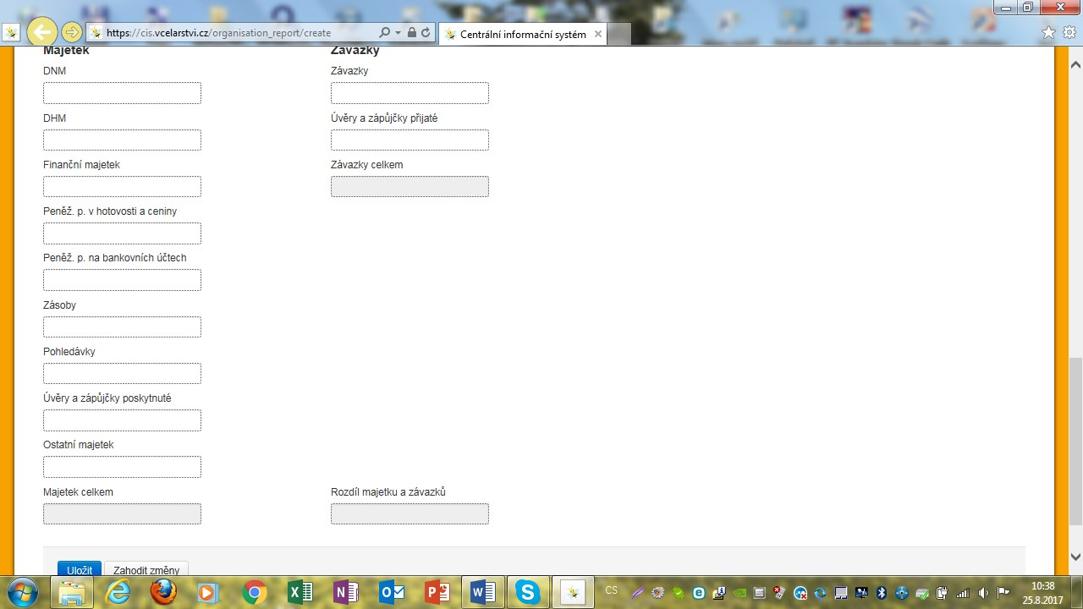

Slide 57
!!! Ke zveřejnění ve Sbírce listin se zasílá výkaz, který se generuje přes tlačítko „Přehled“ !!!

Slide 58
Problematika Svépomocného fondu
Základní předpisy:
Statut Svépomocného fondu platný od 1. 1. 2017
Zásady pro poskytování příspěvků ze Svépomocného fondu ČSV při vzniku škod na včelařské majetku členů ČSV
Změny Statutu SF schválené RV 22. 8. 2020:
Jako příloha k žádosti je vyžadována kopie hlášení počtu včelstev na ČMSCH
Příspěvek nebude přiznán, pakliže na stejném stanovišti, kde se stala škoda má včelstva i nečlen svazu
V případě nedoplnění žádosti do 30 dnů po výzvě k doplnění, bude žádost zamítnuta
Ročně bývá cca 100 - 120 žádostí o příspěvek na škodu způsobenou:
Odcizením úlů se včelstvy
Odcizením pouze včelstev
Živelnou událostí (pád stromu na včelstva, včelín, maringotku, zatopení stanoviště při přívalovém dešti, vichřice – poražení úlů)
Požárem (úmyslné založení, nedbalost chovatele)
Vandalismus

Slide 59
Nejčastější důvody zamítnutí žádosti:
nepravdivé, nevěrohodné údaje (fiktivní škoda)
důvod škody není obsažen ve Statutu (např.: úhyn na nemoc (varroa)
škoda způsobená zvěří, ptáky…
žádost předložena po stanovené lhůtě
Ověřování škod a jejich nahlášení:
Škoda do 20 tis. Kč – ZO ČSV – 2 funkcionáři
Škoda nad 20 tis. Kč – ZO a OO ČSV – 2 + 2 funkcionáři . – Sekretariát RV ČSV
Zástupce komise SF osobně prověřuje nahlášené škody vyšší než 100 tis. Kč

Slide 60
Nejčastější problémy:
Chovatel má na stanovišti včelstva, ze kterých nezaplatil příspěvek, tj. včelstva jsou nepojištěna (nelze poskytnout příspěvek)
Není doložena fotodokumentace škody [chovatel uvede, že vzniklou škodu odstranil a pak nemá co zdokumentovat – žádost posílá bez fotek případně na fotkách není zdokumentována uváděná škoda (poškození včelstva, konkrétní poškození nebo zničení části úlu)]
Funkcionář ZO/OO potvrdí ověření škody bez popsání škody
Nedoložení stanoviska HZS (požár) nebo usnesení policie (krádež, vandalismus)
Nejsou řádně vyplněny požadované údaje (adresa, počet včelstev nesouhlasí s údaji v CIS, chybí podpis žádosti)
Nevěrohodnost popisu vzniku škody a rozsahu škody
Příspěvek na úl max 800 Kč, při koupi nového úlu (faktura musí být vystavena po datu zjištění škody) do 2.500 Kč

Slide 61
Dle ceníku se poskytuje PŘÍSPĚVEK ze Svépomocného fondu, nehradí se škoda skutečná.
Škody na majetku, který není uveden v ceníku nelze uhradit.
Nevíte-li si rady s vyplněním žádosti – zavolejte na sekretariát, kde vám podáme pomocnou ruku!

Slide 62
Přeregistrace ZO/OO ve spolkovém rejstříku
Stav ZO/OO, které dosud (30. 6. 2022) nemají zapsány změny ve spolkovém rejstříku:
Z celkového počtu 1 087 ZO je to stále 271 ZO.
Z celkového počtu 77 OO je to stále 4 OO.

Slide 63
Datové schránky
S účinností od 1. 1. 2023 bude datová schránka automaticky zřizována:
Každé právnické osobě – nejen firmám zapsaným v obchodním rejstříku (jako dosud), ale také těm, které jsou zapsány ve spolkovém rejstříku (včetně pobočných spolků, tj. v našem případě základních a okresních organizací ČSV), nadačním rejstříku, rejstříku ústavů a další.
Každé fyzické podnikající osobě – dosud byly datové schránky OSVČ zřizovány pouze na základě jejich žádosti, nyní jim však DS zřídí Ministerstvo vnitra automaticky.
Předpokládá se, že 2. 1. 2023 budou rozeslány zásilky s přístupovými údaji do datové schránky všem takovým subjektům, aby datovou schránku začaly používat.
Důležitým nástrojem spojeným s fungováním datových stránek, který je v souvislosti s jejich povinným zřízením určitě třeba zvlášť zmínit, je zákonem upravené tzv. doručování fikcí. Ve zkratce, jde o pravidlo, že zpráva dodaná do datové schránky se považuje za doručenou nejpozději desátým dnem ode dne jejího dodání, i když se v průběhu této doby do datové schránky nepřihlásí oprávněná osoba. Účelem tohoto institutu je samozřejmě předcházet situacím, kdy se adresát brání přijetí písemnosti, s cílem předejít právním důsledkům spojeným s jejím doručením.
Kontrola datové schránky se v souvislosti s tímto pravidlem bude muset stát pravidelnou rutinou. Systém však umožňuje nastavit notifikace příchozí zprávy do datové schránky například na e-mail nebo formou sms, obsluha a kontrola datové schránky tedy není nakonec větší administrativní zátěží, než obsluha jakékoliv e-mailové schránky.
Co datová schránka přinese?
Tím hlavním je úspora. za doporučený dopis dneska zaplatíte 47 Kč. Pokud ale pošlete poštovní datovou zprávu (tedy zprávu určenou právnické nebo fyzické osobě), bude vás to stát jenom 5 Kč (ještě do dubna 2021 se jednalo o 15 Kč). A v případě, že posíláte něco orgánu veřejné moci, je zpráva úplně zdarma.
Pokud ovládáte počítač a internet, pak datová schránka znamená taky zjednodušení. Už nemusíte běhat na poštu, tisknout dokumenty a řešit, jestli se po cestě k adresátovi dopis někde neztratí. Všechno vyřídíte pohodlně elektronicky.
Další nemalou výhodou je přehlednost: veškeré dokumenty budete mít v počítači, a nehrozí tak, že byste je vyhodili spolu s balíkem novin nebo někde založili. Jen dejte pozor. Přijaté zprávy zůstávají v datové schránce 90 dní, pak je musíte stáhnout nebo využít úložiště na portálu občana, případně tzv. datový trezor. Za ten se ale platí.
V našem CISu připravujeme úložiště, kam bude možno poštu z datové schránky stáhnout a archivovat. Je však třeba to učinit ručně. Automatické stahování není možné.

Slide 64
https://www.vcelarstvi.cz/
224 934 082
ČSV, z.s., Křemencova 8, 115 24 Praha 1, info@vcelarstvi.cz

